Slide 1




REDUCE
REUSE
REFIT 의류 쇼핑몰
RECYCLE
1조 REFIT
GitHub
고인한: https://github.com/inhan99
김찬영: https://github.com/chanO4135
고윤호: https://github.com/KessokuMAS
송승찬: https://github.com/bannana-key

Slide 2

REDUCE
REDUCE
목 차
REUSE
RECYCLE
REUSE
RECYCLE
1 프로젝트 배경
2 팀 구성 및 역할
3 수행 절차 및 방법
4 수행 결과
5 오류 해결
6 느낀점

Slide 3
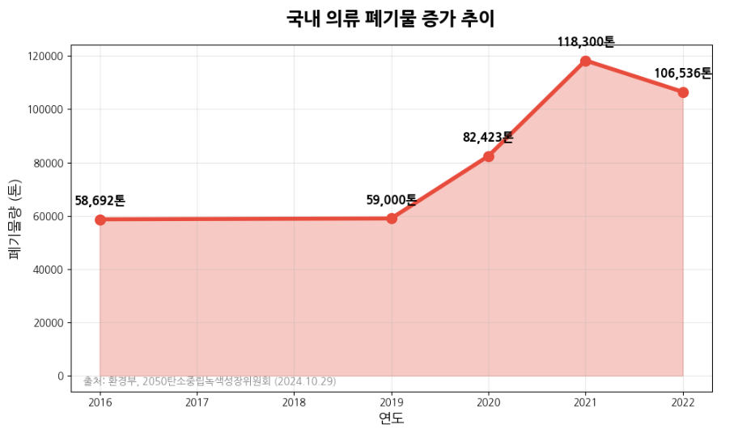
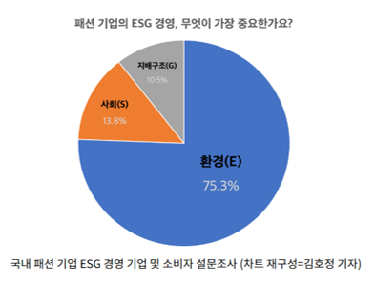
REDUCE
REDUCE
프로젝트 배경
REUSE
RECYCLE
REUSE
RECYCLE
누군가는 옷을 고르고,
누군가는 옷을 기다립니다.
같은 쇼핑몰에서,
모두가 따뜻한 선택을 할 수 있다면
어떨까요?
Re:Fit은 기부와 나눔, 그리고 AI 기술이 결합된
새로운 형태의 패션 플랫폼입니다.
기부로 선한 영향력을 만들고, AI로 자동화된
시스템으로 스마트하게 쇼핑하는 경험.
Re:Fit이 제안하는 새로운 패션 생태계입니다.
출처: 2050탄소 중립위원회

Slide 4
REDUCE
핵심기능 & 개발 도구
REUSE
RECYCLE
분야 | 개발 도구 | 상세 설명
Back-End | JAVA 21 Spring Boot 3 Spring Security JWT Maria DB JPA | Spring Security 및 JWT를 활용하여 보완성 강화 JPA Repository를 이용한 쿼리메서드를 사용하여 로직을 간결하고 직관적으로 구현 Restfull 방식을 사용하여 프론트엔드와 백엔드의 원활한 통신 MairaDB 를 사용하여 데이터베이스를 효율적으로 생성 및 관리
Front-End | React18 HTML5 TailwindCSS Node.js JavaScript | React를 사용하여 SPA기반으로 반응형 웹 페이지 구현 Router를 사용하여 URL파라미터의 효율적인 관리 Redux를 통해 전역 상태 관리를 구현하여 데이터를 효율적으로 처리 Custom Hook을 사용하여 코드의 재사용 및 편의성 증가
API | PortOne Google Cloud Platform KakaoLogin KakaoMap | 카카오 API를 사용하여 소셜로그인 구현 카카오맵 API를 사용하여 주소지 검색기능 구현
Python | Python FastAPI LangChain OpenAI GPT Google Cloud Vision API Google Cloud Speech-to-Text ApexCharts | FastAPI를 활용하여 챗봇 서버구현 OpenAI GPT를 활용한 챗봇 AI구현 PortOne API를 사용하여 결제시스템 구현 구글 클라우드API(이미지 검색, 음성인식) 구현

Slide 5
REDUCE
프로젝트 구현 기능 & 팀 역할
REUSE
RECYCLE
구현 기능 | 팀원 | 담당 업무 |  | 세부설명
 |  | Front | Back
로그인 | 고인한 (팀장)
AI챗봇 | 고윤호 | 사용자 입력과 챗봇 응답을 주고받는 대화형 UI를 구현 | LLM 기반 응답 생성 및 DB 연동 처리 기능을 구현 | AI챗봇: React 대화형 UI와 음성인식 기능을 구현하고, FastAPI와 OpenAI GPT를 활용한 LLM 기반 응답 생성 및 DB 연동으로 지능형 고객 상담 서비스 제공 결제: React 포트원 SDK 연동 결제 UI와 적립금 시스템을 구현하고, Spring Boot 기반 포트원 API 연동 및 결제 검증/취소 처리로 안전한 결제 시스템 제공
결제 |  | 사용자 결제 화면과 결제 과정을 포함한 UI를 구현 | 포트원 결제 시스템 연동 및 결제 요청 처리 기능을 구현
나눔 상품 | 김찬영 | 나눔 등록 절차 및 검증 과정 페이징 처리 구현 및 나눔 상품 페이지 구현 | 각 기능에 해당하는 Restful구조에 맞는 컨트롤러 구현 및 구현 상태별 검수 과정 상태 구현 | 검수처리전 기부상품 상태를 관리자 권한을 통해 승인된상태로 DB에 업데이트 처리 나눔페이지 취약계층별 의류상품 분류 메인페이지 사용자 편의성을 위한 UI/UX개선
커뮤니티 | 송승찬 | 게시글, 댓글, 파일 처리, 이미지 업로드 등 커뮤니티에 필요한 페이징 처리 구현 | 각 기능에 해당하는 Restful구조에 맞는 컨트롤러 구현 및 CRUD로직 작성 | 커뮤니티 CRUD 구현, 이미지 다중 업로드 가능, JWT 토큰 기반 인증으로 로그인한 사용자만 게시글과 댓글 작성이 가능, 본인이 작성한 내용만 수정/삭제 가능 챗봇 장바구니 상품 담기 및 구매 가능, 사용자 체형에 맞는 상품 추천 및 Toast 처리 구현
AI챗봇

Slide 6
REDUCE
유스케이스 다이어그램
REUSE
RECYCLE
로그인
수혜자 신청
수혜자
신청 승인
적립금 사용
사용자
마이 페이지
관리자
주문 내역
나눔 하기
신청
나눔 상품
검수
챗 봇
메인 페이지
나눔 페이지
나눔 상품
리스트
나눔 받기
신청
이미지 검색
구매
상품 리스트
상품 상세
페이지
장바구니

Slide 7
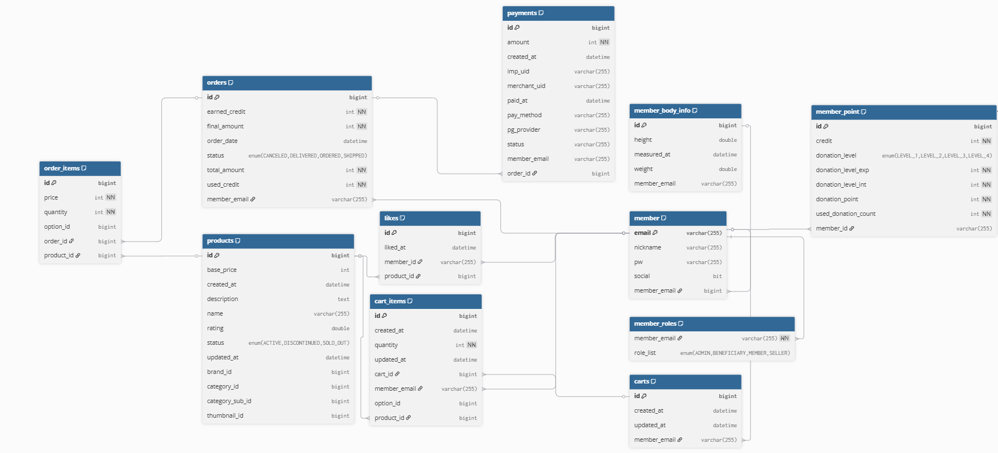
REDUCE
ERD
REUSE
RECYCLE

Slide 8
REDUCE
수행절차
REUSE
RECYCLE
구분 | 기간 | 활동 | 비고
기획 | 6월 30일(월) ~ 7월 4일(금) | • 아이디어 기획 • 프로젝트 핵심 객체 도출 • 개별 역할 분담 | 참고 사이트: 무신사, 쿠팡
설계 | 7월 5일(토) ~ 7월 8일(화) | • 핵심 페이지 목업 제작 • DB 도메인 설계 • 샘플 코드 작성 | Figma를 이용한 페이지 목업 ERD를 이용한 핵심 객체 관계 시각화
구현 | 7월 9일(수) ~ 7월 20일(일) | • MVP 우선 개발 • 외부 API를 활용한 로그인, 결제수단, 위치기반 서비스 구현 • 챗봇 기반의 사용자 편의 기능 제공 | Security와 상품 구매, 나눔 상품 등록 등과 같은 핵심 기능을 구현 후 외부 API를 활용해 KakaoLogin을 사용한 소셜 로그인, KakaoMap을 통한 주소지 설정, PayOne을 사용한 카카오페이, 토스페이 결제수단 구현 LangChain과 OpenAI API 기반의 음성 및 텍스트 인터페이스를 통해 사용자와의 자연스러운 상호작용 구현
최종 구현 | 7월 21일(월) ~7월 25일(금) | • 디버깅 및 UI/UX 개선 • 추가 기능 구현 | 사용자 신체정보를 통한 상품 추천 서비스 구현 편의성, 접근성, 반응성을 종합적으로 고려한 UI/UX 전면 개편

Slide 9
REDUCE
나눔 상품 등록
REUSE
RECYCLE
Front
App.js
Root.js
Sharing
Router.js
ShareRequestPage.js
ShareRequestComponent.js
API
POST
Axios라이브러리 사용
DontionAPI =
async (donationDTO, images)
Back
DTO to Entity
DB
Donation Product
Repository
Donation
ServiceImpl
Donation
Controller
JPA
Donation
Service

Slide 10
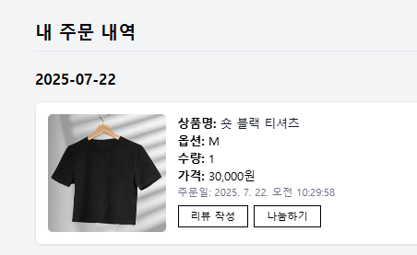
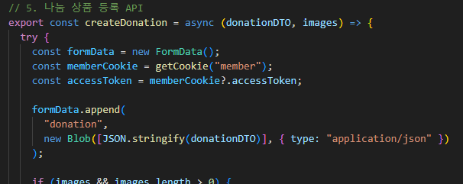
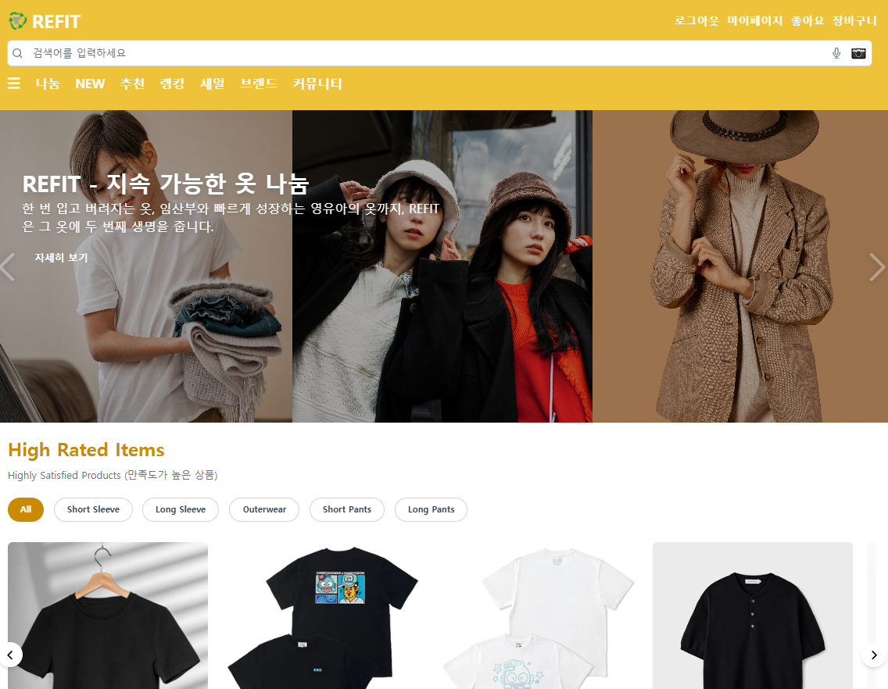
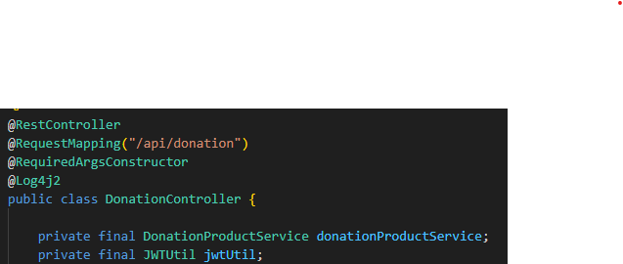
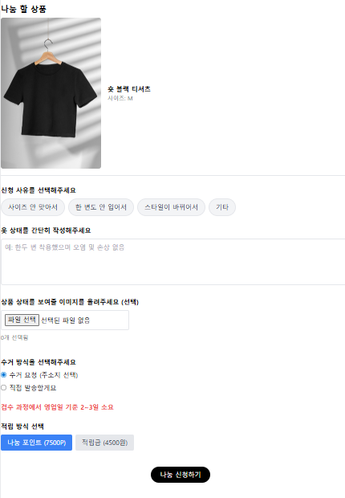
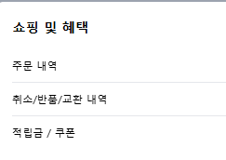
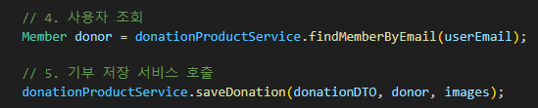
REDUCE
나눔 상품 등록
REUSE
RECYCLE
나눔하기 버튼 클릭
마이페이지 클릭 후
주문내역 클릭
나눔 신청을 한 후 DB에 나눔 상품 데이터를 저장
상태는 “INSPENTING”상태로 저장되어있음.
나눔 신청

Slide 11
REDUCE
나눔 상품 검수
REUSE
RECYCLE
Front
App.js
Root.js
admin
Router.js
MemberRoles에
ADMIN을 포함할 경우
InspectPage.js
API
(Axios)
PATCH
donationApi.js
updateDonation =
async (id, status)
Back
DB
Donation Product
Repository
Donation
ServiceImpl
Donation
Controller
JPA
Donation
Service

Slide 12
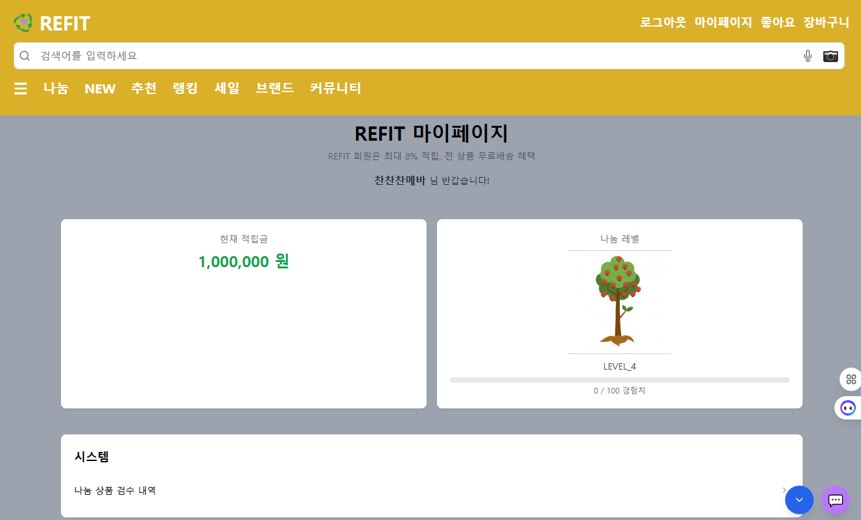
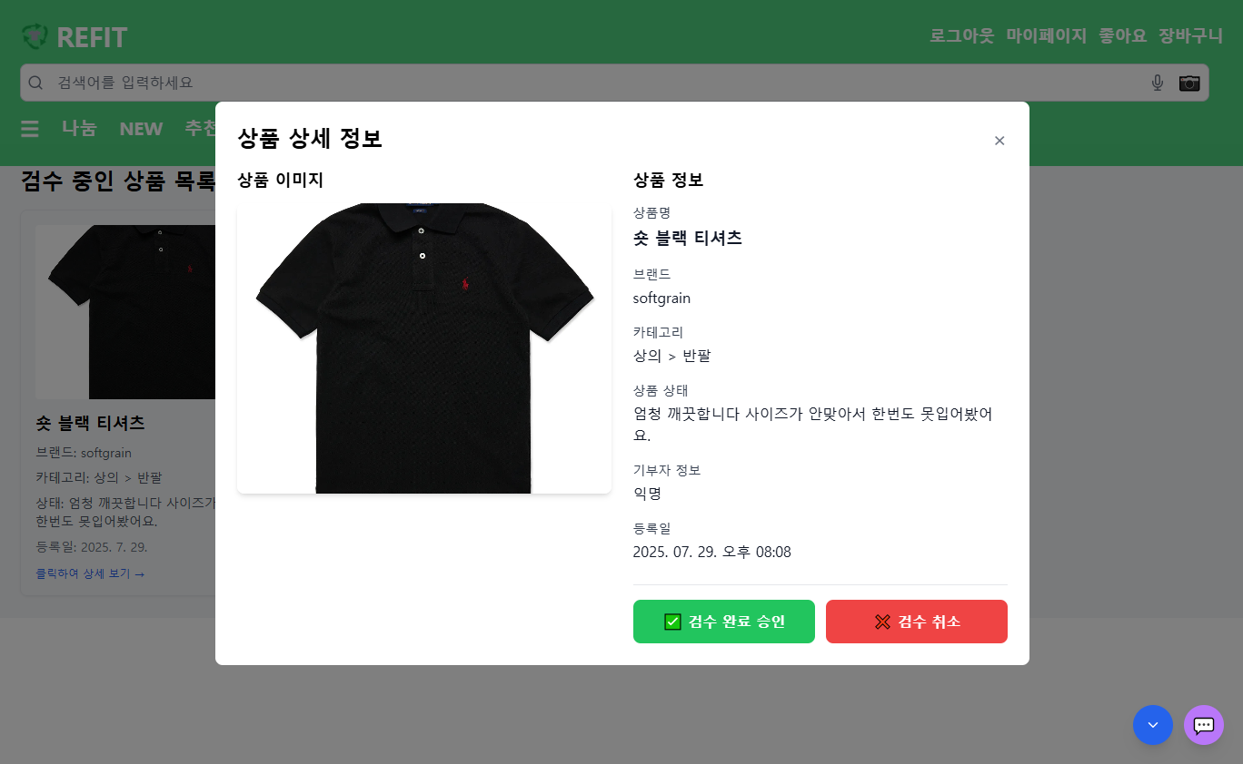
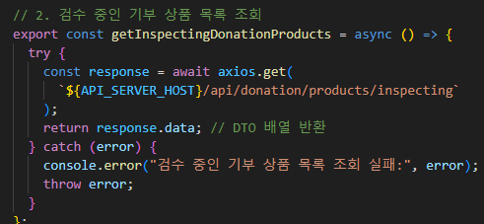


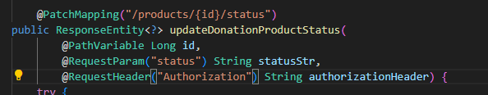
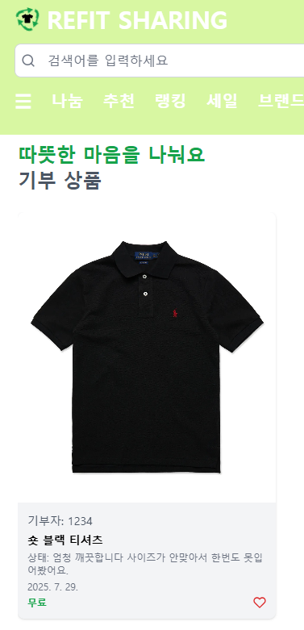
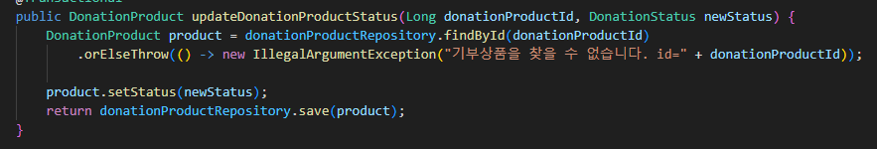
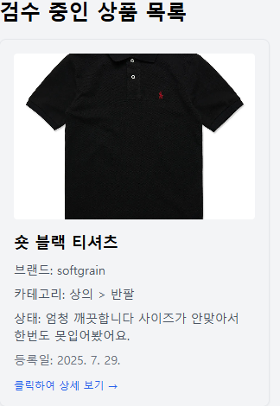
REDUCE
나눔 상품 검수
REUSE
RECYCLE
DB에 승인된 상태로 변경후
변경된 데이터를 프론트로 전달

Slide 13
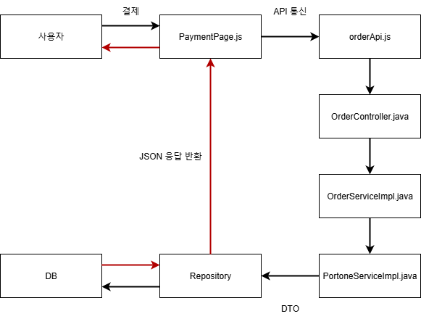
REDUCE
의류 상품 결제
REUSE
RECYCLE
Front
API
Back

Slide 14
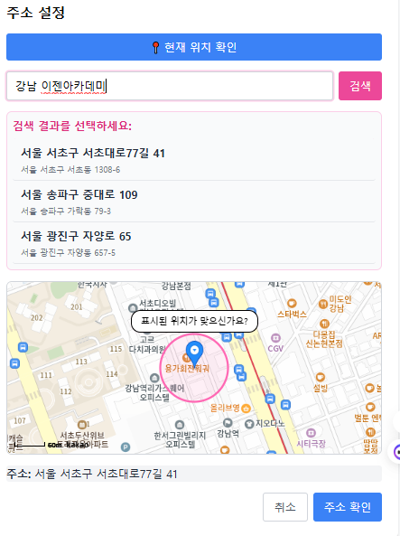
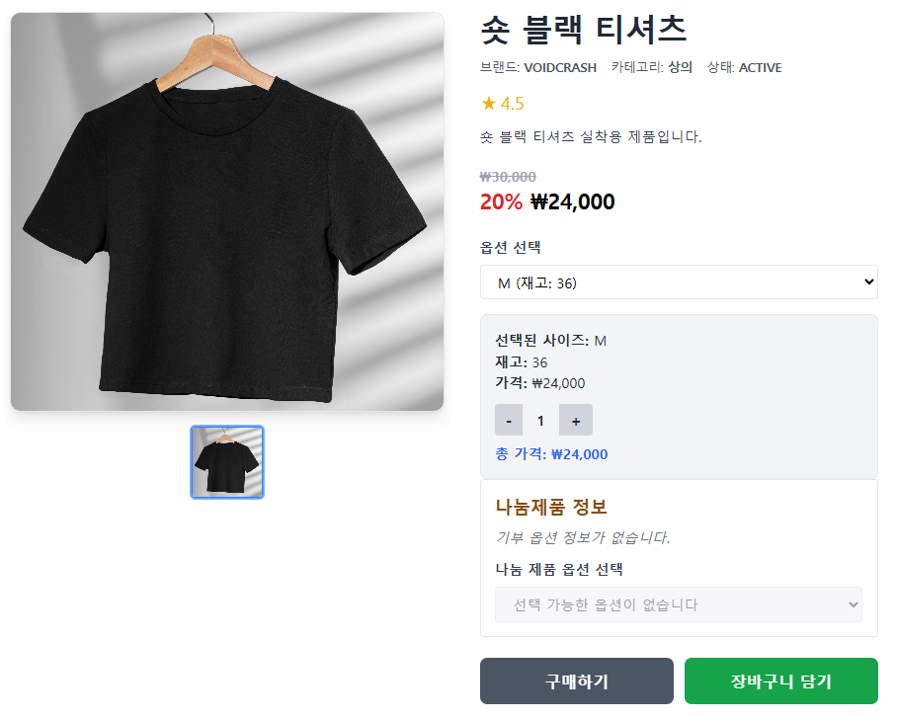
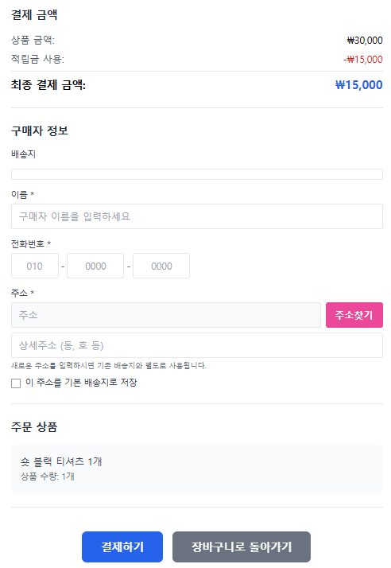
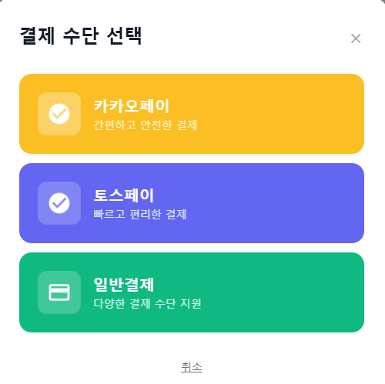
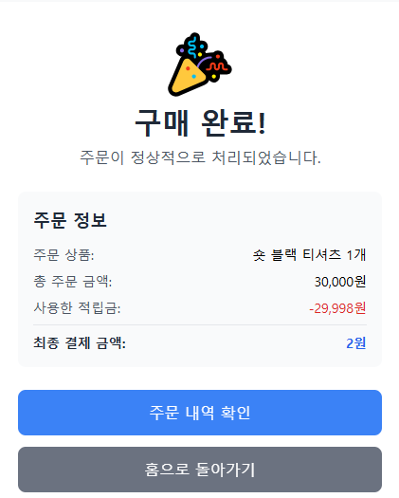
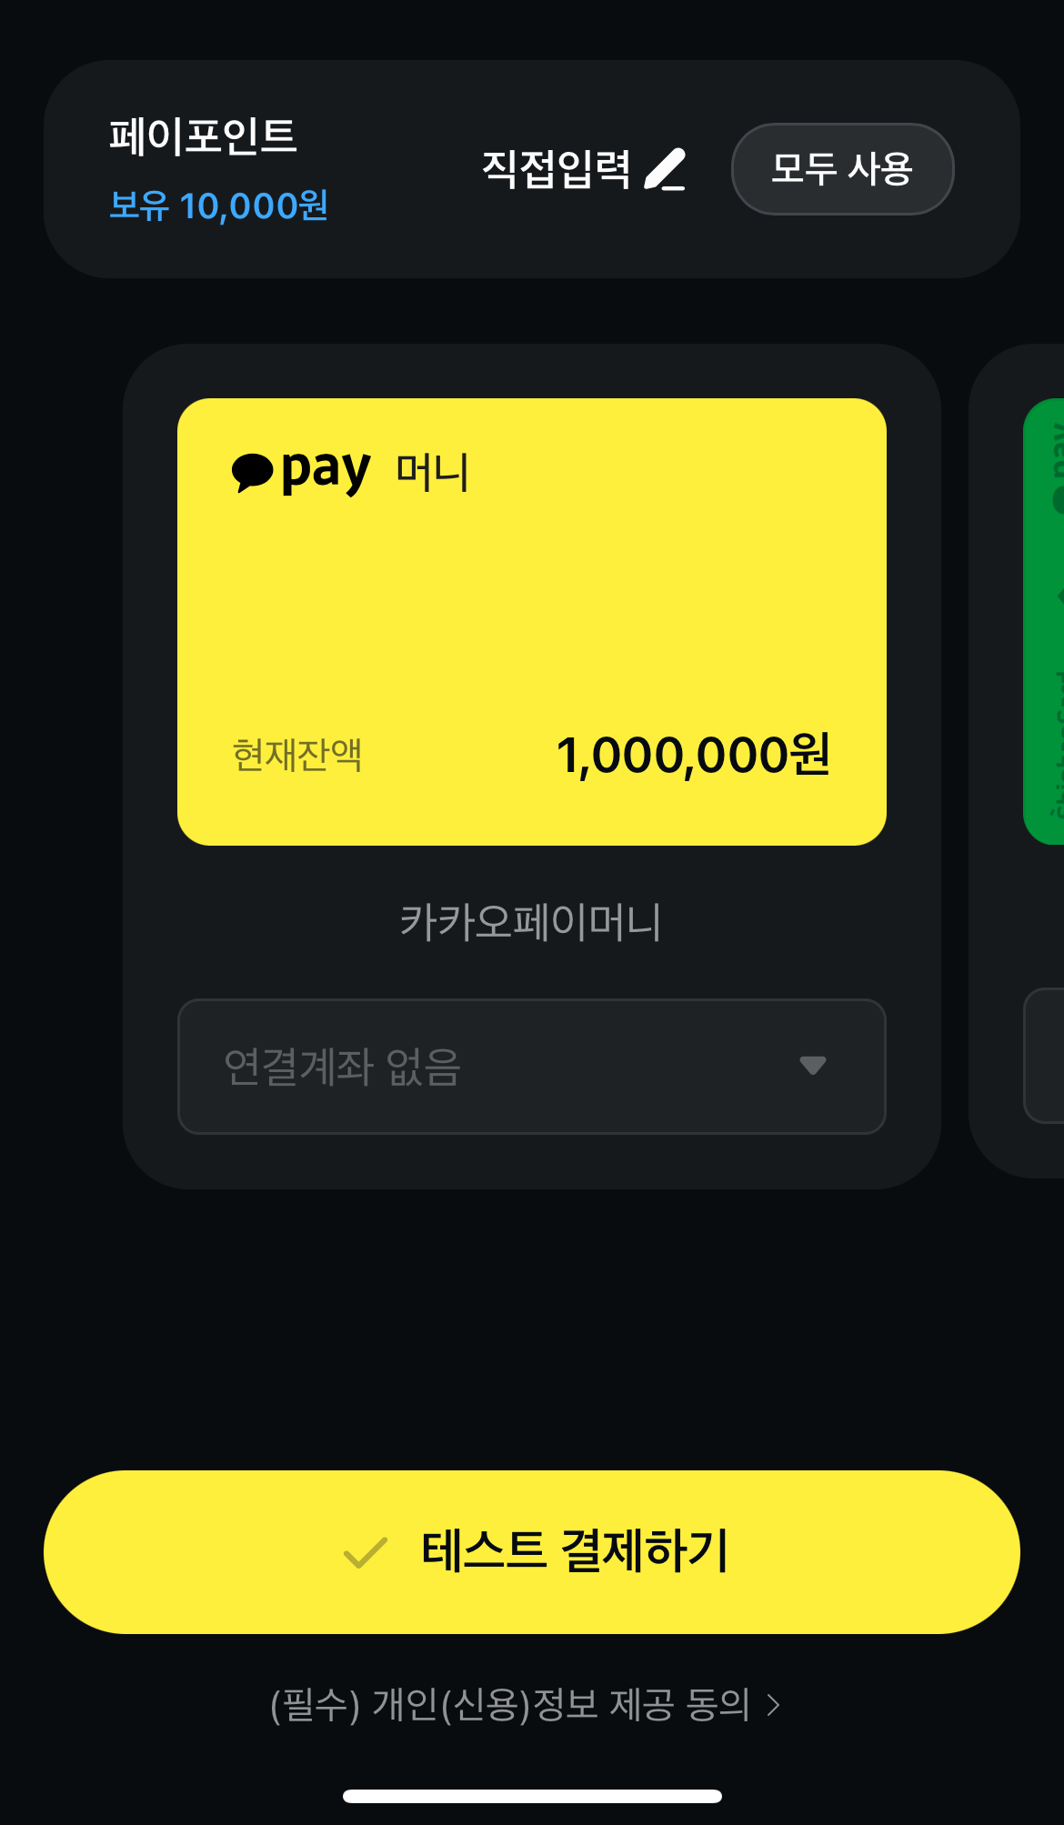
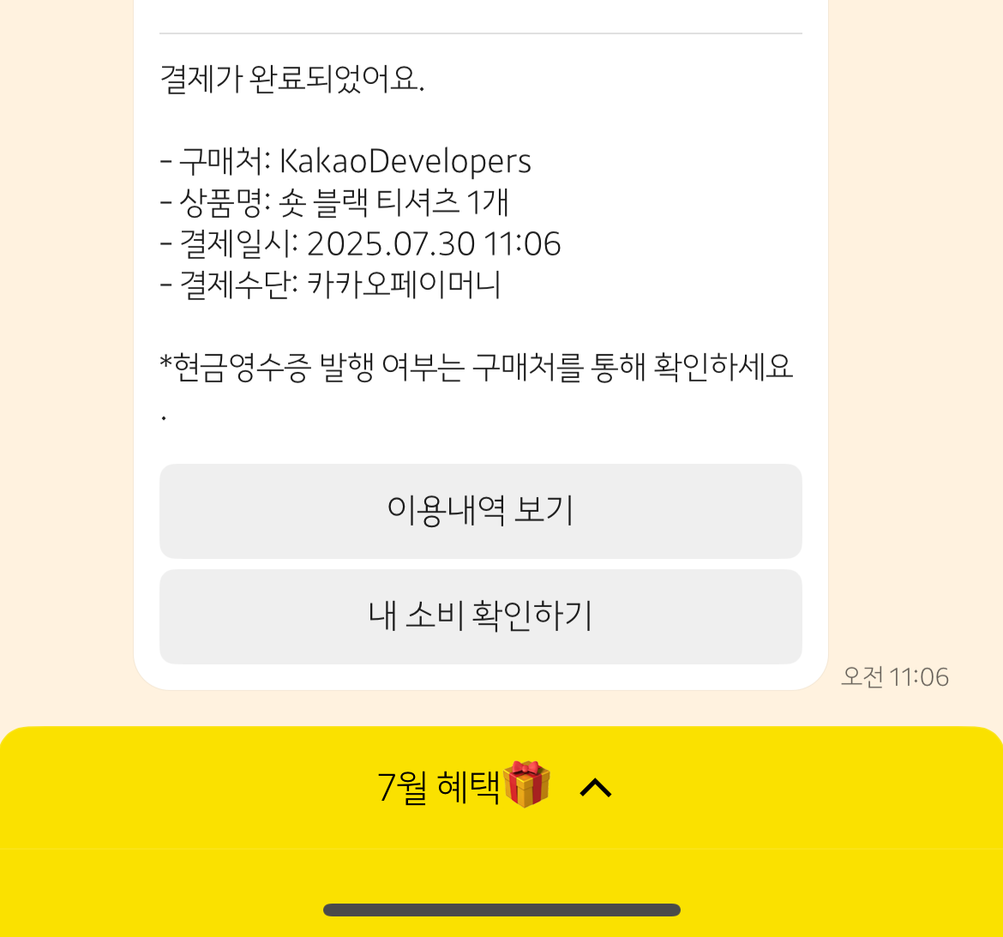
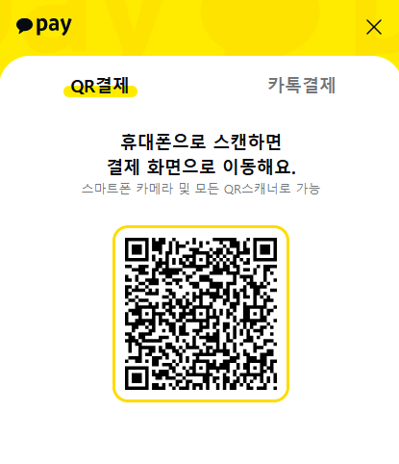
REDUCE
의류 상품 결제
REUSE
RECYCLE

Slide 15
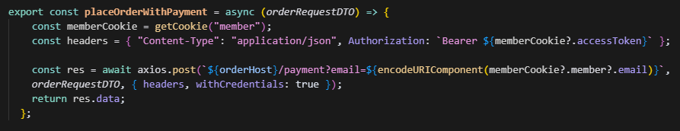
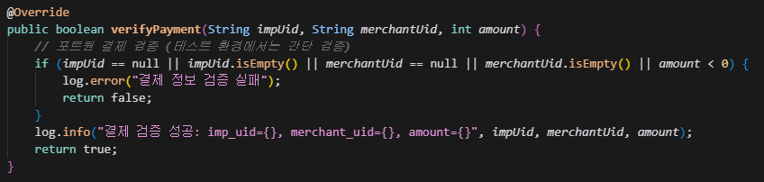
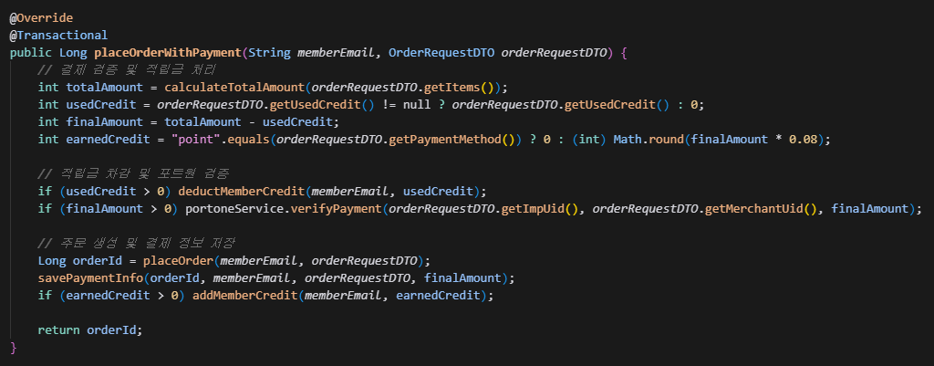
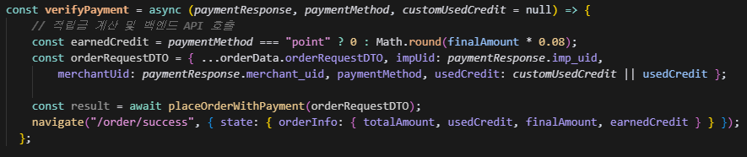
REDUCE
의류 상품 결제
REUSE
RECYCLE
프론트엔드에서 백엔드로 결제 주문 API 호출
포트원 API를 통한 실제 결제 검증 수행
백엔드에서 결제 검증, 주문 생성,
적립금 처리를 모두 담당하는 핵심 로직
결제 검증 후 백엔드 API 호출하고 주문 완료 페이지로 이동
DB에 저장되는 내용

Slide 16
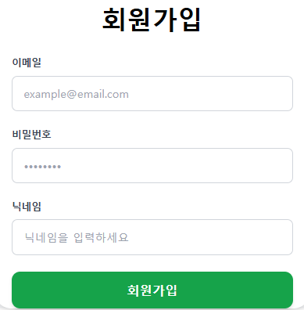
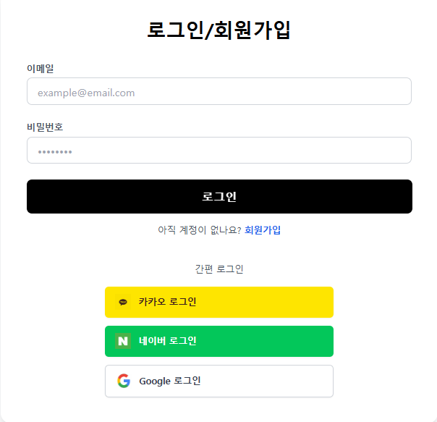
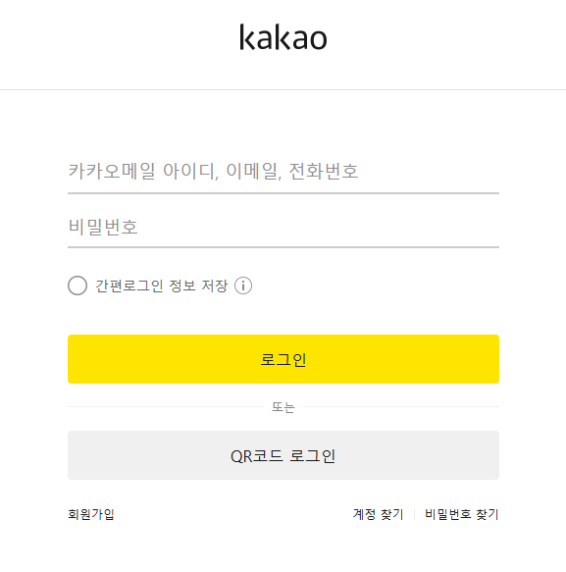
REDUCE
로그인
REUSE
RECYCLE
로컬 회원 가입
소셜 로그인

Slide 17

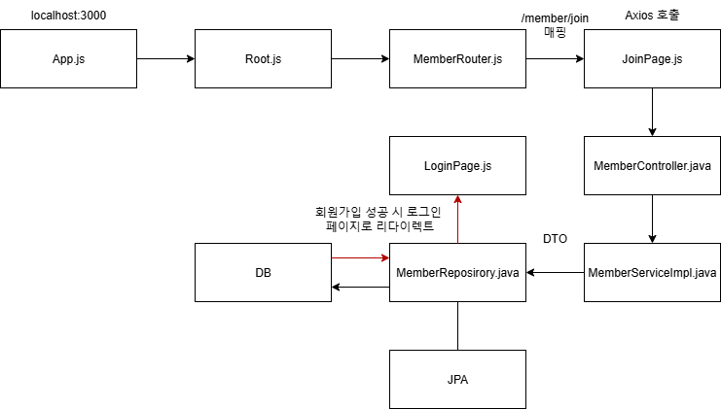
REDUCE
일반 회원가입
REUSE
RECYCLE
Front
API
Back

Slide 18
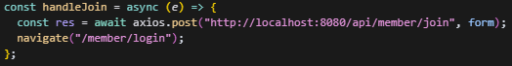
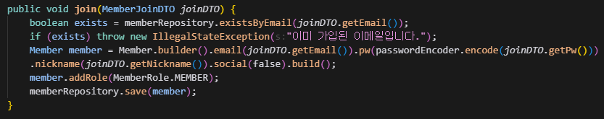
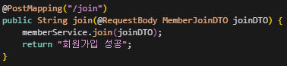
REDUCE
일반 회원가입
REUSE
RECYCLE
이메일 중복 확인, 비밀번호 암호화,
회원 엔티티 생성 및 DB 저장
사용자 입력 데이터를 백엔드로 전송
프론트엔드 요청을 받아 서비스 계층으로 전달
회원가입 성공 시 DB 내용

Slide 19
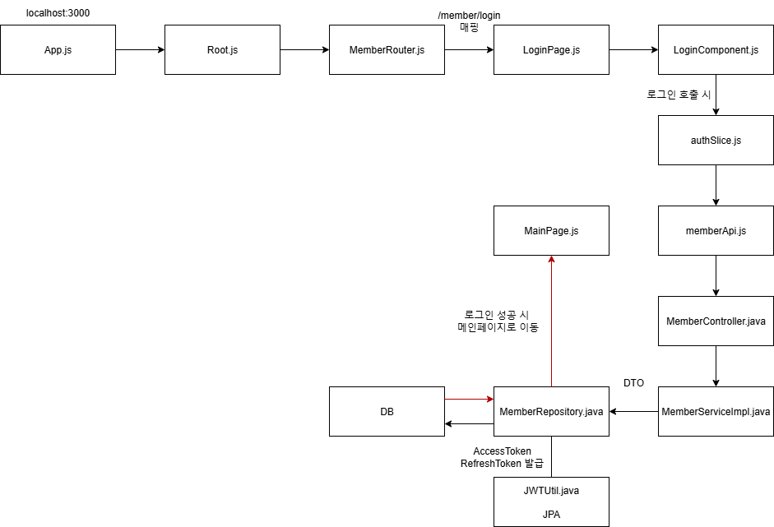
REDUCE
일반 로그인
REUSE
RECYCLE
Front
Back
API

Slide 20
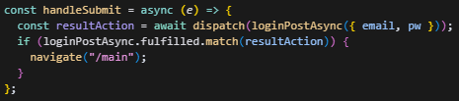
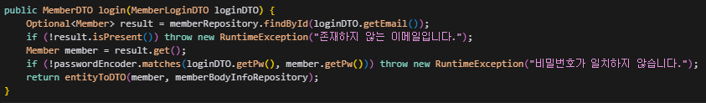
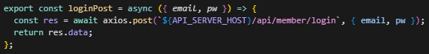
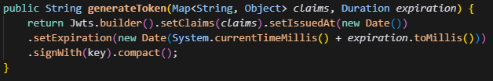
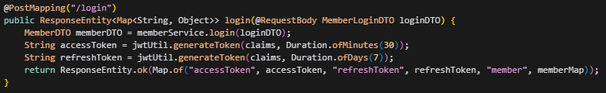
REDUCE
일반 로그인
REUSE
RECYCLE
사용자 입력을 Redux 액션으로
디스패치 후 성공 시 메인 페이지로 이동
이메일 존재 확인, 비밀번호 검증 후
회원 정보를 DTO로 변환하여 반환
백엔드 로그인 API를 호출하여 사용자 인증 및 토큰을 받아옴
클레임 정보와 만료 시간을 받아
JWT 토큰을 생성
사용자 인증 후 JWT 토큰을
발급하여 클라이언트에 반환

Slide 21
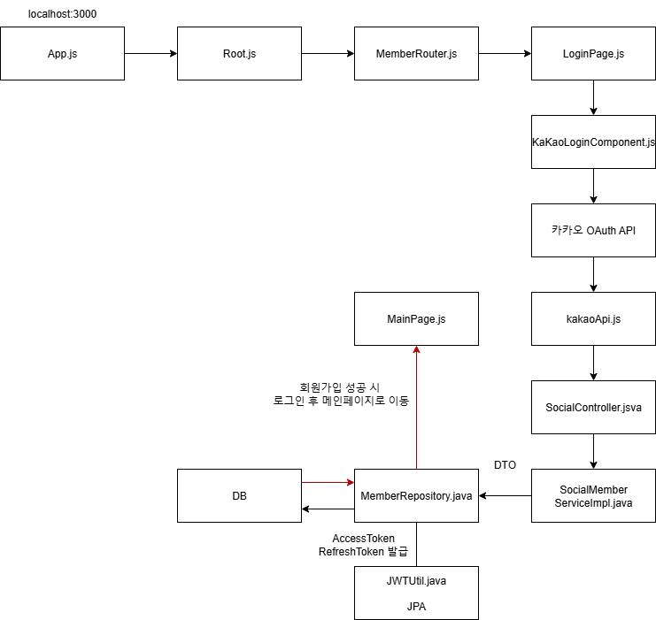
REDUCE
카카오 회원가입
REUSE
RECYCLE
Front
Back
API

Slide 22
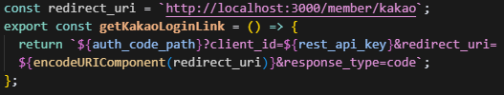
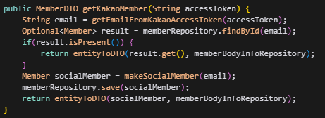
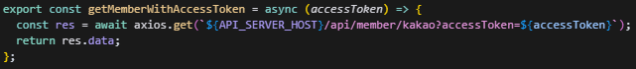
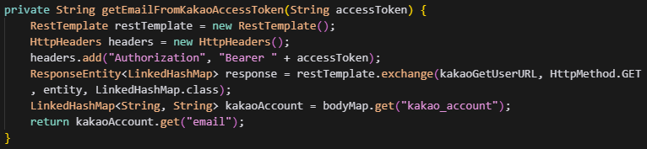
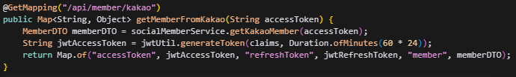
REDUCE
카카오 회원가입
REUSE
RECYCLE
카카오 OAuth 인증 URL을 생성하여
사용자를 카카오 인증 페이지로 이동
카카오 API로 이메일 조회 후 기존
회원이면 반환, 없으면 소셜 회원 자동 생성
카카오 Access Token을 백엔드로
전송하여 회원 정보 처리
카카오 액세스 토큰으로 카카오 API를 호출하여
사용자 이메일 정보를 조회
카카오 액세스 토큰으로 회원 정보를
조회하고 JWT 토큰을 발급
소셜 회원가입 성공 시 DB 내용

Slide 23
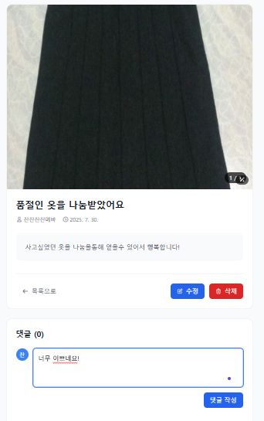




REDUCE
커뮤니티
REUSE
RECYCLE
클릭
댓글 등록

Slide 24

REDUCE
커뮤니티
REUSE
RECYCLE

Slide 25









REDUCE
커뮤니티
REUSE
RECYCLE
게시글 등록
게시글 목록
페이징 처리
게시글 댓글
Formdata 생성
Multipart 를 통한 파일처리
DB에 저장된 게시글
DB에 저장된 댓글

Slide 26

REDUCE
챗봇 AI 를 활용한 결제
REUSE
RECYCLE
Front
Python
Front
Back
Front
Front

Slide 27









REDUCE
챗봇 AI 를 활용한 결제
REUSE
RECYCLE
결제 수단 선택
결제 검증 및 주문 처리
주문 완료
사용자 의도 분석

Slide 28



REDUCE
AWS를 통한 배포
REUSE
RECYCLE

Slide 29


REDUCE
오류 해결1 (이미지 경로 중복 오류)
REUSE
RECYCLE
백엔드 경로 반환 로직 수정
프론트 경로 반환 로직 수정
기존 코드
기존 코드
수정 코드
수정 코드
백엔드에서 파일명.jpg 반환
→ 프론트엔드에서 /uploads/ 추가
→ /uploads/파일명.jpg (정상)
프론트엔드 호환성: 프론트엔드에서 http://localhost:8080/uploads/${imageUrl}
형태로 사용

Slide 30


REDUCE
오류 해결1 (이미지 경로 중복 오류)
REUSE
RECYCLE
정적 리소스 매핑 재 설정
JWT 필터에서 정적 리소스 제외
기존 코드
수정 코드
### 해결된 문제
경로 중복 문제 해결: 정확한 이미지 URL 생성
성능 최적화: 정적 리소스 캐싱 설정
보안 강화: 정적 리소스 접근 시 불필요한 인증 제거
일관성 확보: 모든 게시판에서 동일한 이미지 표시 방식
Spring Boot 표준 준수: 빌드 시스템과의 완전한 통합
팀 개발 효율성 향상: 커뮤니티 기능 개발 지연 해결
Spring Boot의 정적 리소스 처리 방식
저장 경로 변경
초기 설계: refit_backend/src/main/resources/static/uploads/
현재 설계: refit_backend/build/resources/main/static/uploads/

Slide 31







REDUCE
오류 해결2 (댓글/답글 결합에 따른 함수 충돌)
REUSE
RECYCLE
문제점
수정 전 코드
- 댓글과 답글 로직 및 상태가 한 컴포넌트에 몰려 복잡하고 가독성 저하
- 상태 충돌 및 관리 어려움으로 유지보수성 낮음
- UI가 중첩되어 확장 및 기능 추가 시 코드 난이도 급증
해결 방안
- CommentSection(전체 관리), CommentItem(댓글 단위), ReplyItem(답글 단위)로 컴포넌트 분리
- 각 컴포넌트가 독립적으로 상태 관리 및 UI 담당 (SRP 적용)
- API 호출과 상태 업데이트를 최상위에서 집중 처리, 자식은 UI와 개별 동작만 담당
컴포넌트 분리
수정 후 코드

Slide 32


REDUCE
오류 해결3 (결제 API 응답 처리 오류)
REUSE
RECYCLE
오류 상황
결제 API에서 imp_uid가 String으로 예상했는데 Object로 반환됨
API 응답 구조가 변경되어 데이터 타입 불일치 발생
오류 원인
API 제공업체가 응답 구조를 변경
imp_uid가 String에서 Object로 변경됨
기존 코드가 새로운 응답 구조에 대응하지 못함
기존 코드
수정 코드
해결 결과
타입 안전성 확보: instanceof 검사로 안전한 타입 변환
런타임 오류 방지: ClassCastException 발생 방지
명확한 오류 메시지: 구체적인 오류 원인과 타입 정보 제공
API 변경 대응: 응답 구조 변경에 유연하게 대응
결과: 결제 API 응답 데이터가 올바른 타입으로 안전하게 처리됨

Slide 33
REDUCE
느낀 점
REUSE
RECYCLE
구분 | 내용
잘한 점 | 초반 설계를 잘 잡아 놓아서 각자 구현한 기능들을 합쳤을 때 큰 오류 문제들이 없이 서버가 잘 돌아갔습니다. 챗봇 AI기능을 추가하여 사용자 결제 과정 편의성을 높였습니다. 카카오 로그인,카카오 맵 API를 활용하여 로그인 편의성 및 간편한 주소지 설정이 가능하도록 개선했습니다. 1시간 캐시 설정으로 반복 요청 시 성능 향상하였습니다.
어려움 극복 | 커뮤니티 기능 구현중 파일 업로드 시 이미지가 보이지 않는 문제를 팀원들끼리 협력하여 오류를 발견하고 문제를 해결하였습니다. 기능개발 중 Securtity관련 코드로 인해 데이터를 받아오지 못하는 에러를 로그를 찍어가며 발견하고 Security관련 기능을 맡은 팀원들과 함께 권한을 받는 방법을 터득하여 문제를 해결했습니다.
아쉬웠던 점 | 초반에 들어가야할 기능들을 빠르게 구현하고 미흡한 UI부분을 개선했으면 좀 더 완성도 있는 프로젝트가 나올 수 있었으면 하는 아쉬움이 남았습니다.
깨달은 점 | 개발과정 중 해결되지 않는 문제들은 최대한 빠르게 팀원들에게 도움을 요청해야 시간을 절약할 수 있다는 것을 알게 되었고, 알지못한 라이브러리들을 접해보면서 기능에 새로움을 발견하여 다음 프로젝트에는 더 좋은 결과물을 만들어 내야겠다고 깨달았습니다.

Slide 34
REDUCE
REUSE
RECYCLE
감사합니다.
1조 REFIT
GitHub
고인한: https://github.com/inhan99
김찬영: https://github.com/chanO4135
고윤호: https://github.com/KessokuMAS
송승찬: https://github.com/bannana-key

